Slide 1
การนำการบริการวิชาการบูรณาการร่วมกับการเรียนการสอน
กรณีตัวอย่าง
โครงการกิจกรรมส่งเสริมการนำความรู้ด้านวิชาการมาประยุกต์ใช้เพื่อแก้ปัญหาในสถานประกอบการ
ดร.ชนวัฒน์ นิทัศน์วิจิตร

Slide 2
ที่มาที่ไป
นักศึกษาที่เข้าสู่กระบวนการสหกิจศึกษาหรือบัณฑิตที่สำเร็จการศึกษาไปทำงานเป็นวิศวกรในสถานประกอบการส่วนใหญ่ มักประสบปัญหาในด้านการปฏิบัติงานจริงในช่วงแรก โดยเฉพาะ
- เรื่องกระบวนการคิดวิเคราะห์
- การนำความรู้ภาคทฤษฎีมาประยุกต์ใช้
- การทำงานเป็นทีมร่วมกับผู้ร่วมงานอื่น
ต้องพานศ.ออกไปผจญภัย

Slide 3
ที่มาที่ไป (ต่อ)
ความอยากของผู้ดำเนินโครงการ
อยากให้นักศึกษามีกระบวนการเรียนรู้เชิงบูรณาการโดยผ่านกระบวนการเน้นผู้เรียนเป็นสำคัญแบบการเรียนรู้ด้วยโครงงาน (Project-based Learning)
อยากกระตุ้นให้นศ.เป็นผู้ตัดสินใจในสิ่งที่ต้องการแสวงหาคำตอบโดยใช้ศาสตร์เชิงสหวิชาจากวิชาต่าง ๆ ที่ได้เรียนมาประยุกต์เพื่อหาแนวทางในแก้ปัญหาให้กับสถานประกอบการ
อยากให้นศ.ได้มีการตั้งโจทย์ปัญหาเองผ่านการเฝ้ามองการทำงานของสถานประกอบการ
อยากจำลองสถานการณ์ให้นศ.ทำงานเป็นกลุ่มเล็ก ๆ เสมือนทีมวิศวกรจริง

Slide 4
ที่มาที่ไป (ต่อ)
ตั้งแต่ปี พ.ศ.2523 สถาบันเทคโนโลยีการเกษตรแม่โจ้ โดยสำนักวิจัยและส่งเสริมวิชาการการเกษตร ได้จัดตั้งฝ่ายพัฒนาเกษตรที่สูงขึ้น เพื่อสนับสนุนงานโครงการหลวงและโครงการพระราชดำริ รับผิดชอบจำนวน 5 ดังนี้
1. ศูนย์พัฒนาโครงการหลวงทุ่งหลวง
2. ศูนย์พัฒนาโครงการหลวงแม่สาใหม่
3. ศูนย์พัฒนาโครงการหลวงสะโงะ
4. ศูนย์พัฒนาโครงการหลวงแม่ปูนหลวง (ผศ.ดร.สุรัตน์ นักหล่อ เป็นผู้อำนวยการ)
5. ศูนย์พัฒนาโครงการหลวงหมอกจ๋าม

Slide 5
ที่มาที่ไป (ต่อ)
จากการที่เคยติดตามคณะฯ พานักศึกษาออกค่ายอาสาพัฒนา เช่น
สร้างฝายที่ศูนย์พัฒนาโครงการหลวงทุ่งหลวง
ทำแนวกันไฟป่าและชักชวน 4 รพ.ออกตรวจสุขภาพที่ศูนย์พัฒนาโครงการหลวงแม่ปูนหลวง
ปัญหาร้อยแปดพันเก้ารอการแก้ไข
ช่วยพวกเดียวกันก่อนดีกว่ามั้ย

Slide 6

จับแพะชนแกะ
คิดหนัก
อยากช่วยมากมาย แต่มีอุปสรรค
โครงการหลวงแต่ละที่ค่อนข้างไกลเหลือเกิน หากเดินทางก็ต้องเสียไปเป็นวันๆ หรืออาจต้องค้างแรมแน่
ปัญหาเชิงวิศวกรรมมากมายเหลือเกิน อยากดึงท่านอื่นมาช่วยคิดช่วยทำแต่ก็เกรงใจ
ถึงแม้บางปัญหาอาจทำคนเดียวได้ แต่คงใช้เวลามากโขอยู่ และคงทำเองไม่ได้ทั้งหมด
งบประมาณอุดหนุนน้อย

Slide 7

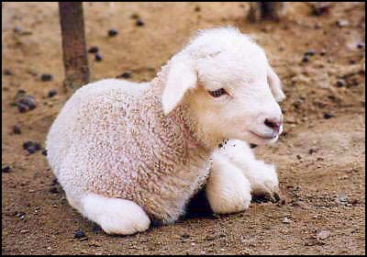
- เรียนรู้ระบบการทำงานจริงของสถานประกอบการ
- ได้ใช้ทักษะในการคิด วิเคราะห์ และค้นคว้าเพื่อแก้ปัญหา
- นำความรู้ภาคทฤษฎีและปฏิบัติมาประยุกต์ใช้ในการแก้ปัญหา
- ฝึกการทำงานและนำเสนอเป็นทีม
- ได้รับการแก้ไขปัญหาทันทีในกรณีที่ไม่พึ่งพางบประมาณ
- ได้แนวทางในการแก้ปัญหาในกรณีที่ต้องใช้งบประมาณ
- ได้ร่างงบประมาณเพื่อแก้ปัญหานั้น

Slide 8
ขั้นตอน
ประสานงานเจ้าหน้าที่ศูนย์พัฒนาโครงการหลวงแม่ปูนหลวง
ประสานงานคณาจารย์ที่เข้าร่วมโครงการ
รับสมัครนักศึกษาเข้าร่วมโครงการ
ประชุมนักศึกษาเพื่อให้รับทราบข้อปัญหาของศูนย์พัฒนาโครงการหลวงฯ

Slide 9
ขั้นตอน
เดินทางไปยังศูนย์พัฒนาโครงการหลวงแม่ปูนหลวงเพื่อเยี่ยมชมกระบวนการผลิตและรับทราบปัญหาที่หน้างาน
คณาจารย์รับฟังและให้ข้อคิดเห็นแก่นักศึกษาระหว่างการนำเสนอความก้าวหน้า 2 ครั้ง
นำเสนอรายงานสรุปโครงการ ณ ศูนย์พัฒนาโครงการหลวงแม่ปูนหลวง
สรุปและประเมินผลเพื่อทำรายงานผลการดำเนินโครงงาน

Slide 10
ประสานงานเจ้าหน้าที่ศูนย์พัฒนาโครงการหลวงแม่ปูนหลวง
ชี้แจงเพื่อชักชวนทำโครงการร่วมกัน
ซักถามปัญหาที่ต้องการให้ช่วยแก้ไขเบื้องต้น เพื่อนำไปแจ้งให้นศ.และคณาจารย์ที่เข้าร่วมโครงการทราบเบื้องต้น
ซักซ้อมเรื่องเกี่ยวกับสถานที่รองรับนักศึกษา 50 คน เช่น ห้องประชุมเพื่อนำเสนองาน การแบ่งกลุ่มนศ.เพื่อนำเข้าในไลน์ผลิต อาหารกลางวันและอาหารว่าง และสถานที่ทำงานขณะระดมมันสมอง เป็นต้น

Slide 11
ประสานงานคณาจารย์ที่เข้าร่วมโครงการ
ชักชวนอาจารย์เข้าร่วมโครงการอีก 3 ท่าน คือ อาจารย์รชฏ เชื้อวิโรจน์ ผศ.ดร.จาตุพงศ์ วาฤทธิ์ และผศ.ดร.สมเกียรติ จตุรงค์ล้ำเลิศ
แจ้งให้คณาจารย์ที่เข้าร่วมโครงการทราบถึงปัญหาที่ต้องการให้แก้ไขเบื้องต้น
รับสมัครนักศึกษาเข้าร่วมโครงการ
แจ้งให้นศ.ที่สนใจเข้าร่วมโครงการทราบถึงวัตถุประสงค์ของโครงการ
รับเฉพาะนศ.ที่กำลังศึกษาอยู่ชั้นปีที่ 4 และสูงกว่า
มีนศ.ประสงค์เข้าร่วมโครงการ 54 คน (มากกว่าที่คาดไว้)

Slide 12
ประชุมนักศึกษาเพื่อให้รับทราบข้อปัญหาของศูนย์พัฒนาโครงการหลวงฯ
เพื่อให้นศ.ที่เข้าร่วมโครงการทราบถึงปัญหาที่ต้องการได้รับการแก้ไข
แบ่งกลุ่มนศ.และแจกงานตามหมวดงาน ได้แก่ งานระบบไฟฟ้า งานระบบทำความเย็น งานระบบปรับอากาศ และงานระบบผลิตน้ำประปา เป็นต้น
เดินทางไปยังศูนย์พัฒนาโครงการหลวงแม่ปูนหลวงเพื่อเยี่ยมชมกระบวนการผลิตและรับทราบปัญหาที่หน้างาน
เพื่อให้นศ.ได้เรียนรู้ระบบการทำงานจริงและได้ทัศนศึกษากระบวนการผลิต
เจ้าหน้าที่ศูนย์ฯ พาเดินไปยังงานระบบต่างๆ เพื่อแจ้งถึงข้อปัญหาที่อยากให้แก้ไข
แบ่งกลุ่มสรุปงานที่ต้องหอบกลับมาทำที่มหาวิทยาลัยแม่โจ้

Slide 13
คณาจารย์รับฟังและให้ข้อคิดเห็นแก่นักศึกษาระหว่างการนำเสนอความก้าวหน้า
ทุกสัปดาห์นศ.ต้องทำงานและนำเสนอความก้าวหน้าให้คณาจารย์ทราบ จำนวน 2 ครั้ง
คณาจารย์ให้ข้อคิดเห็นและให้คำปรึกษาแบบไม่ครอบงำทางความคิด
นำเสนอรายงานสรุปโครงการ ณ ศูนย์พัฒนาโครงการหลวงแม่ปูนหลวง
นศ.นำเสนอผลการทำงานให้หัวหน้าและเจ้าหน้าที่ศูนย์ฯ ทราบ
รับฟังความคิดเห็นจากหัวหน้าและเจ้าหน้าที่ศูนย์เพิ่มเติมก่อนนำมาเขียนรายงานสรุปผลการทำงานอีกครั้งหนึ่ง

Slide 14
สรุปและประเมินผลเพื่อทำรายงานผลการดำเนินโครงงาน
นศ.จัดทำร่างรายงานสรุปผลการทำงานให้ตรวจ
คณาจารย์ตรวจรายงานฉบับสมบูรณ์ก่อนส่งมอบให้ศูนย์ฯ เพื่อใช้เป็นแนวทางในการแก้ไขปัญหาที่ต้องอาศัยงบประมาณในอนาคต
ประเมินผลการดำเนินโครงการ

Slide 15
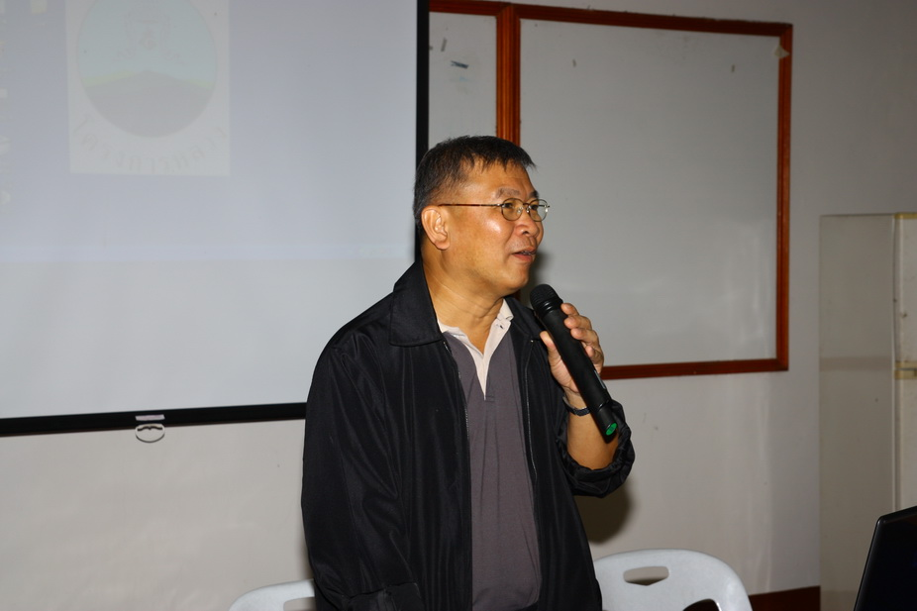
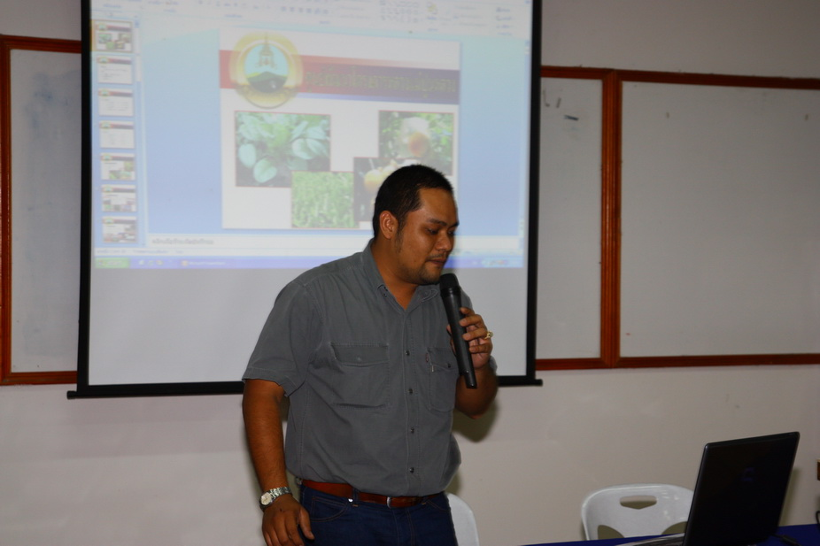
ประมวลภาพบรรยากาศการดำเนินงาน
ท่านผู้อำนวยการฯ กล่าวต้อนรับ
หัวหน้าศูนย์ฯ เล่าประวัติความเป็นมาของโครงการหลวงและชี้แจงข้อปัญหา

Slide 16
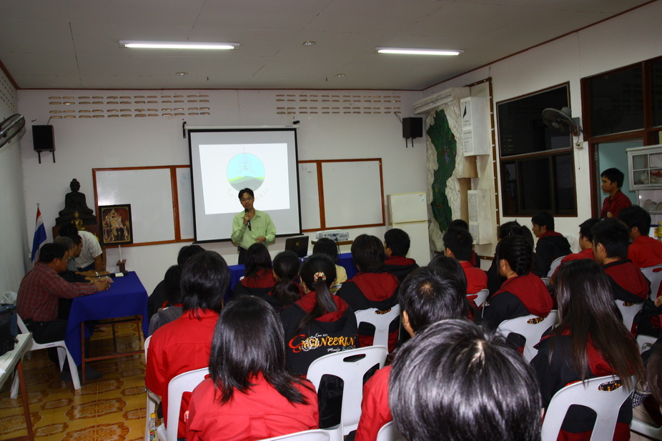
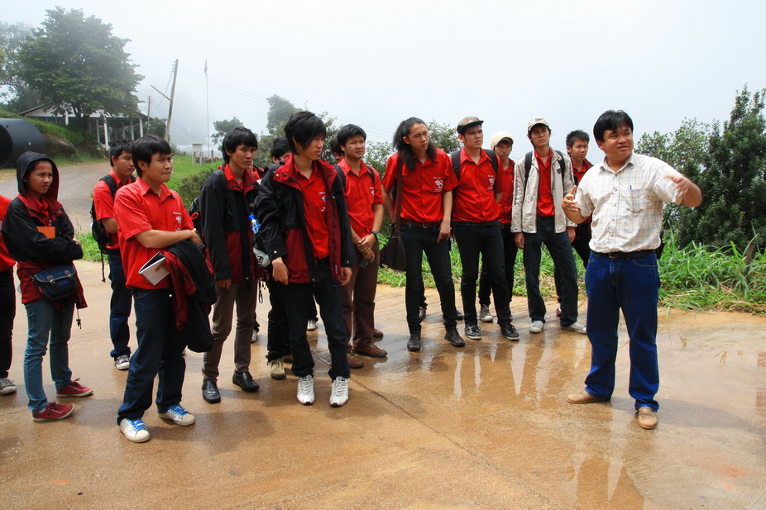
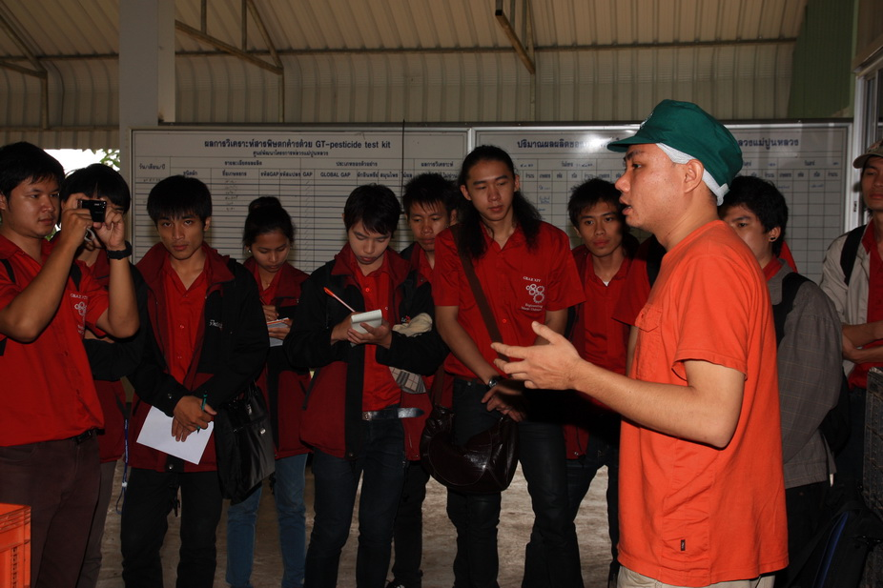
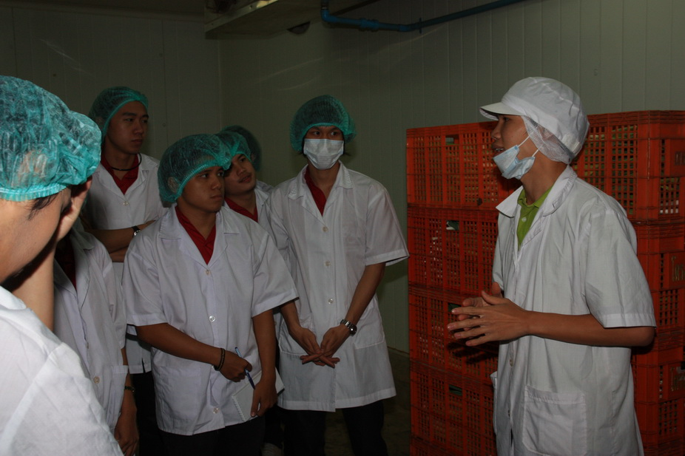
นศ.ฟังคำชี้แจงกำหนดการก่อนออกภาคสนาม
เจ้าหน้าที่นำนักศึกษาแต่ละกลุ่มออกสำรวจภาคสนาม
นศ.รับฟังข้อปัญหาในส่วนของการรับผลผลิตเข้าโรงงาน
นศ.รับฟังข้อปัญหาในส่วนของสายการผลิต

Slide 17
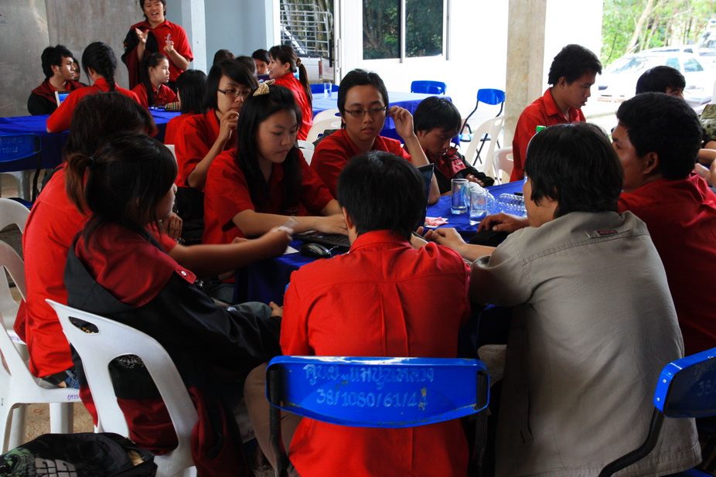
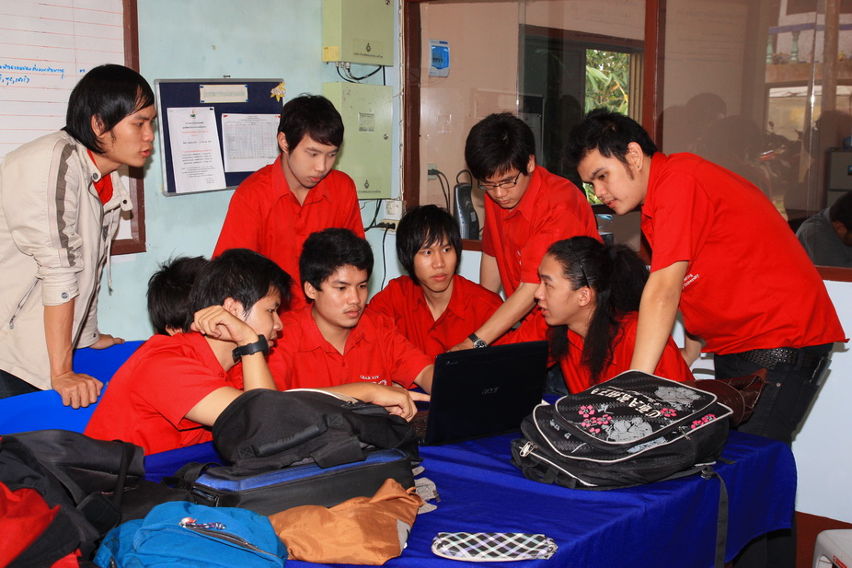
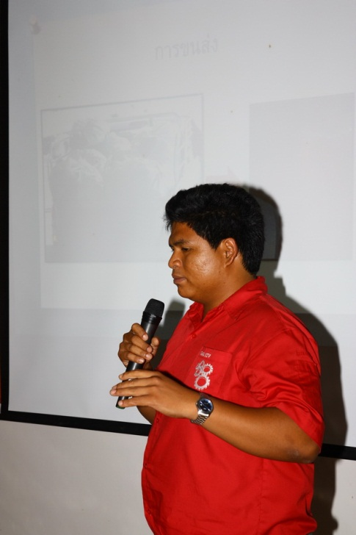
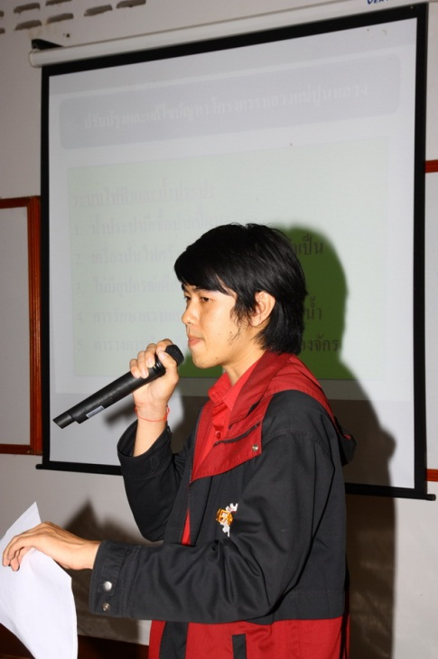
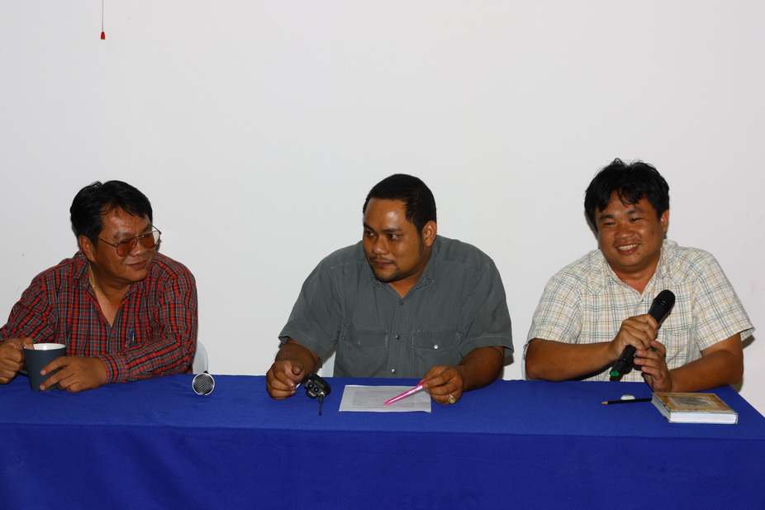
นศ.แต่ละกลุ่มระดมความคิดเพื่อหาแนวทางการแก้ไขปัญหา
นศ.เตรียมตัวนำเสนอหลังจากระดมความคิดแล้วเสร็จ
นศ.นำเสนอข้อปัญหาและแนวทางการแก้ปัญหาเบื้องต้น
คณะกรรมการได้ให้ข้อคิดเห็นต่อแนวทางการแก้ปัญหา

Slide 18
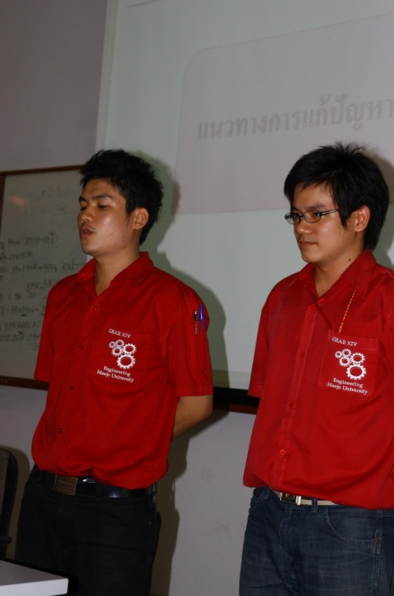
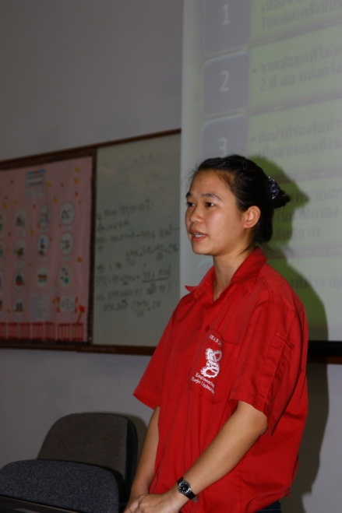
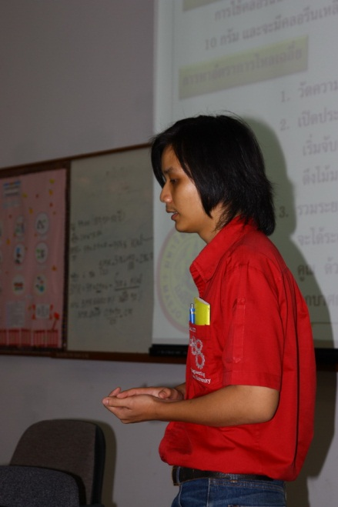
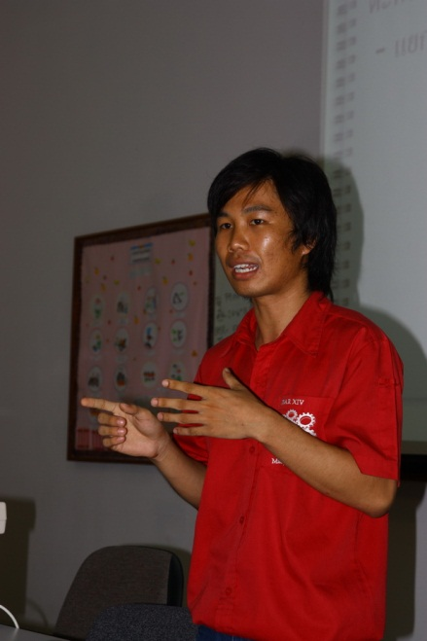
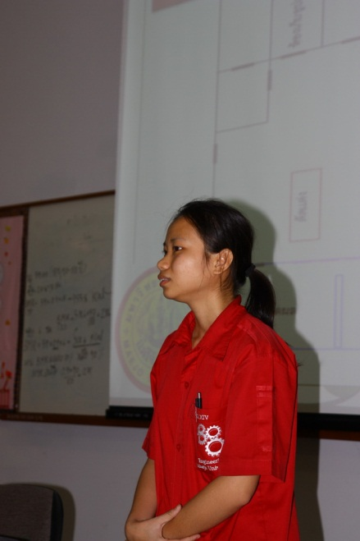
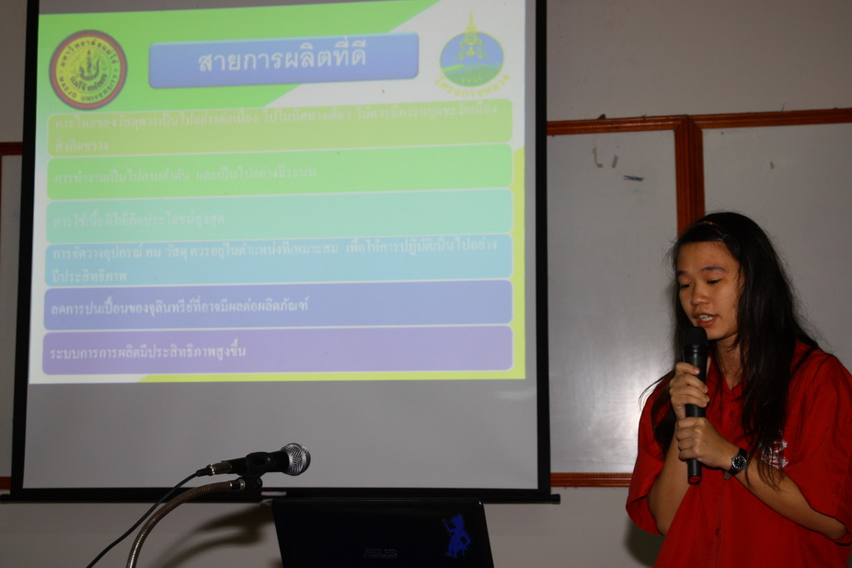
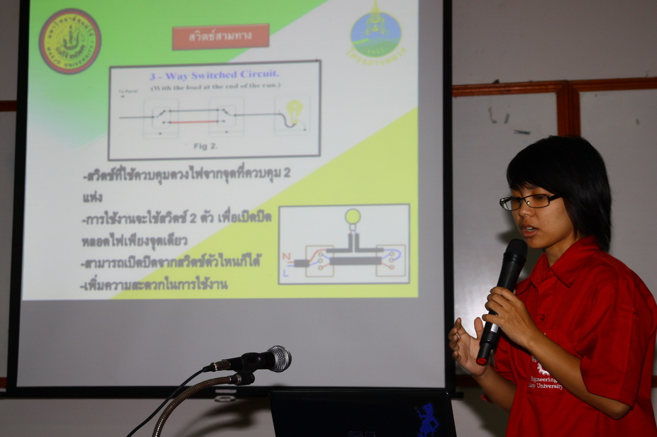
นศ.รายงานความก้าวหน้างานที่มหาวิทยาลัยแม่โจ้
นศ.นำเสนอสรุปการแก้ปัญหางานด้านวางผังการผลิต
นศ.นำเสนอสรุปการแก้ปัญหางานด้านไฟฟ้าแสงสว่าง

Slide 19
เนื้อหาสาระของการแก้ไขปัญหา
จากการสำรวจและเข้ารับฟังข้อปัญหาจากหัวหน้าศูนย์ฯ และเจ้าหน้าที่ในเบื้องต้นนั้น สามารถแบ่งข้อปัญหาออกเป็นระบบต่าง ๆ ได้ดังนี้
ระบบการทำความเย็น
ระบบไฟฟ้าแสงสว่างในโรงงาน
ระบบน้ำประปา
ผังการผลิต

Slide 20
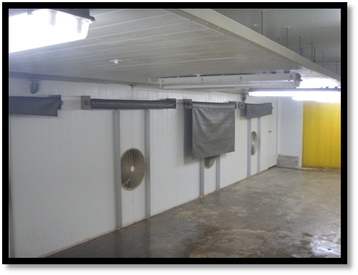
ระบบการทำความเย็น
ปัญหาของระบบการทำความเย็นคือ
1. ห้องเย็นที่มีอยู่เดิมเป็นแบบ Forced-air cooling ไม่เหมาะกับผักใบและบางครั้งต้องการใช้เป็นห้องเย็นเพื่อเก็บสินค้า

Slide 21
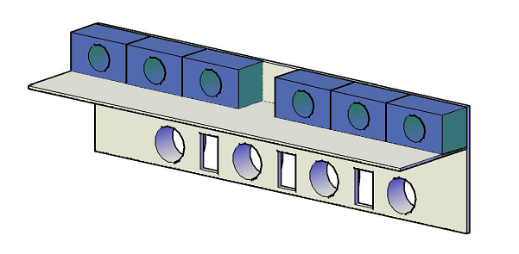
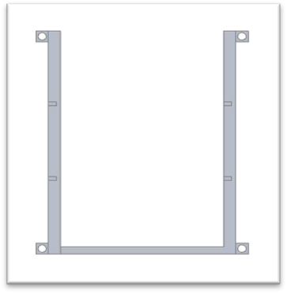

ระบบการทำความเย็น (ต่อ)
แนวทางการแก้ไขคือ ทำช่องบายพาสลมในกรณีที่ต้องการใช้ห้องเป็นห้องเย็นเก็บสินค้า
ลำดับ | รายการ | จำนวน | ราคา (บาท)
1 | แผ่นสแตนเลส ขนาด 122×244×0.1 ซม. | 1 เหมา | 3,500
2 | แผ่นอลูมิเนียม ขนาด 122×244×0.4 ซม. | 1 เหมา | 1,000
3 | น๊อตอลูมิเนียม เบอร์ 14 | 1 เหมา | 500
4 | ลวดเชื่อมสแตนเลส 1 กล่อง | 1 เหมา | 500
5 | ค่าแรงเจาะผนังและติดตั้ง | 1 เหมา | 1,500
 | รวมประมาณราคาทั้งสิ้น |  | 7,000

Slide 22
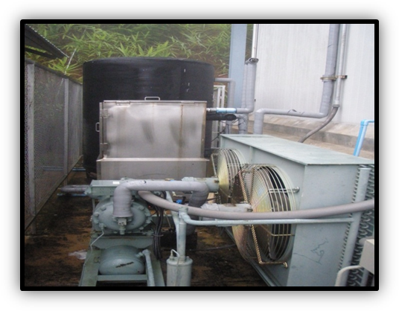
ระบบการทำความเย็น (ต่อ)
2. การนำเครื่องทำน้ำเย็น (40 TR) ที่ไม่ได้ใช้งานมาใช้เพื่อติดตั้งระบบปรับอากาศในโรงงาน
ลำดับ | รายการ | จำนวน | ราคาต่อหน่วย (บาท) | ราคารวม (บาท)
1 | แฟนคอลย์ขนาด 4 ตันความเย็น | 5 ชุด | 20,000 | 100,000
2 | ท่อเหล็กดำ ขนาด 3 นิ้ว พร้อมหุ้มฉนวน | 12 เส้น | 4,000 | 48,000
3 | ท่อเหล็กดำ ขนาด 2 นิ้ว พร้อมหุ้มฉนวน | 2 เส้น | 3,500 | 7,000
4 | ท่อเหล็กดำ ขนาด 1/2 นิ้ว พร้อมหุ้มฉนวน | 11 เส้น | 1,000 | 11,000
5 | วาล์วต่างๆ | 1 เหมา | 15,000 | 15,000
6 | เครื่องสูบน้ำเย็น | 1 เหมา | 10,000 | 10,000
7 | ตู้ควบคุม พร้อมอุปกรณ์ | 1 เหมา | 10,000 | 10,000
8 | ค่าแรงติดตั้ง | 1 เหมา | 50,000 | 50,000
9 | ค่าเบ็ดเตล็ดอื่นๆ | 1 เหมา | 10,000 | 10,000
 | รวมประมาณราคาทั้งสิ้น |  |  | 261,000

Slide 23
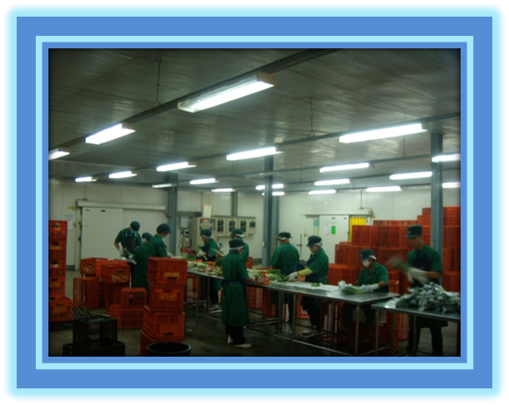
ระบบไฟฟ้าแสงสว่างในโรงงาน
ปัญหาของระบบไฟฟ้าแสงสว่างในโรงงานคือ โคมไฟแสงสว่างอยู่สูงจากโต๊ะทำงานมากทำให้แสงสว่างบริเวณคัดบรรจุไม่เพียงพอ

Slide 24
ระบบไฟฟ้าแสงสว่างในโรงงาน (ต่อ)
แนวทางการแก้ไขของระบบไฟฟ้าแสงสว่างในโรงงานคือ
1. เพิ่มโคมไฟส่องสว่างให้สอดคล้องกับมาตรฐานแสงสว่างในสถานประกอบการ
ลำดับ | รายการ | จำนวน | ราคาต่อหน่วย (บาท) | ราคารวม (บาท)
1 | โคมไฟแสงสว่าง | 34 ชุด | 1,000 | 34,000
2 | รางไฟฟ้าเพื่อยึดโคม | 1 เหมา | 5,000 | 5,000
3 | สายไฟฟ้า | 1 เหมา | 5,000 | 5,000
4 | ท่อร้อยสายไฟฟ้า | 1 เหมา | 2,000 | 2,000
5 | สวิทช์ไฟฟ้า | 1 เหมา | 1,000 | 1,000
6 | ค่าแรงติดตั้งและย้ายแนวโคมไฟเดิม | 1 เหมา | 4,000 | 4,000
7 | ค่าเบ็ดเตล็ดอื่นๆ | 1 เหมา | 2,000 | 2,000
 | รวมประมาณราคาทั้งสิ้น |  |  | 53,000

Slide 25
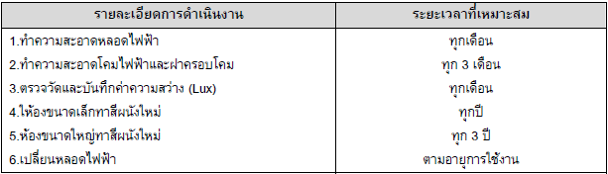
ระบบไฟฟ้าแสงสว่างในโรงงาน (ต่อ)
ทางเลือกที่ 2 คือ ปรับเปลี่ยนสภาวะแวดล้อมโดยไม่เพิ่มโคมไฟแสงสว่าง เช่น จัดโต๊ะกระบวนการผลิตให้ตรงกับแนวโคมไฟ ทำความสะอาดตามตารางซ่อมบำรุง ติดตั้งแผ่นอลูมิเนียมสะท้อนแสง ราคาประมาณ 300 บาทต่อ 1 โคม (เฉพาะบริเวณโต๊ะคัดบรรจุ)
ลำดับ | รายการ | จำนวน | ราคาต่อหน่วย (บาท) | ราคารวม (บาท)
1 | แผ่นอลูมิเนียมสะท้อนแสง | 4 ชุด | 300 | 1,200
2 | ค่าแรงติดตั้ง | 1 เหมา | 200 | 200
 | รวมประมาณราคาทั้งสิ้น |  |  | 1,400

Slide 26
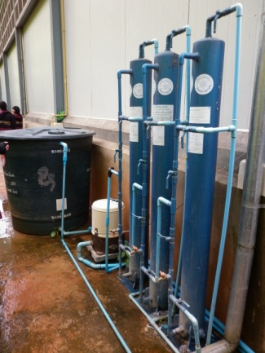
ระบบน้ำประปา
ปัญหาของระบบน้ำประปาคือ พบปริมาณของเชื้อแบคทีเรียกลุ่มโคลิฟอร์ม พวก E. Coli มากเกินกว่ามาตรฐานของน้ำใช้ อันเนื่องมาจากแหล่งน้ำดิบมาจากแหล่งน้ำลำธารตามธรรมชาติ (ลำห้วย) ซึ่งไม่สามารถบำบัดด้วยการกรอง สันนิษฐานว่าเกิดจาก
    การกรองน้ำโดยไม่มีการบำรุงรักษาหรือการทำความสะอาดที่ถูกต้องและสม่ำเสมอ จะส่งผลให้ระบบผลิตน้ำประปาเป็นแหล่งสะสมของเชื้อโรค และมีโอกาสทำให้น้ำมีการปนเปื้อนของเชื้อโรคเพิ่มมากขึ้น
    การเติมคลอรีนเพื่อฆ่าเชื้อโรคในปริมาณที่ไม่เพียงพอหรือกวนผสมไม่ดีพออาจไม่มีประสิทธิภาพพอที่จะกำจัดเชื้อโรคที่ปนอยู่ในน้ำได้

Slide 27
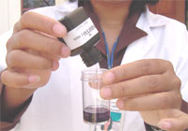
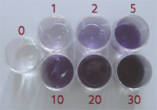
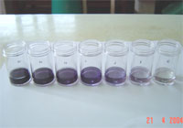
ระบบน้ำประปา (ต่อ)
แก้ไขปัญหาของระบบน้ำประปาโดย
1. แนะนำให้ทำความสะอาดตัวกรอง และภาชนะเก็บกักน้ำซึ่งคิดว่าน่าจะเป็นการแก้ปัญหาที่ต้นเหตุได้ดีพอสมควร เพราะหากระบบการกรองน้ำมีประสิทธิภาพและมีการบำรุงรักษาอย่างต่อเนื่องและสม่ำเสมอ จะทำให้เครื่องกรองมีประสิทธิภาพในการทำงานที่ดี และส่งผลต่อระดับคุณภาพน้ำที่ดีตามมาด้วย
2. คำนวณหาปริมาณการเติมสารคลอรีนและปรับตั้งอัตราการไหลของปั๊มเติมสารคลอรีน
3. แนะนำให้จัดหาชุดทดสอบปริมาณคลอรีนในน้ำเพื่อทำการตรวจเช็คอย่างสม่ำเสมอจนแน่ใจว่า มีปริมาณคลอรีนมากพอต่อการกำจัดเชื้อโรคที่ปนอยู่ในน้ำได้ งบประมาณรวม 600 บาท/เดือน (ตรวจ 4 ครั้ง/เดือน หรือสัปดาห์ละ 1 ครั้ง)

Slide 28
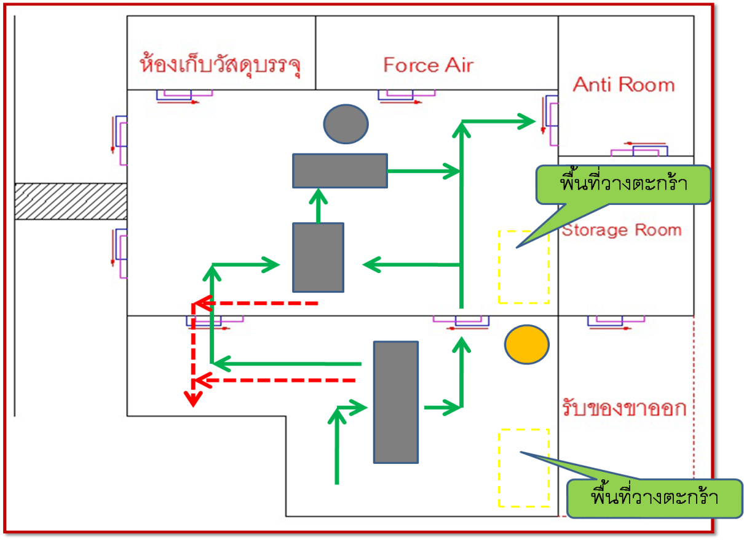
ผังการผลิต
ปัญหาของผังการผลิตคือ เส้นทางการเดินเข้า-ออกมีความทับซ้อนกันไม่เป็นไปในทางเดียวกันซึ่งข้อบกพร่องนี้อาจทำให้เกิดการปนเปื้อนของแบคทีเรียได้ และการจัดพื้นที่ในการวางขยะมีการปะปนกับผลิตผลที่ถูกส่งเข้ามา ซึ่งอาจมีผลต่อการปนเปื้อนและมีผลต่อการใช้ประโยชน์จากพื้นที่ทับซ้อน

Slide 29
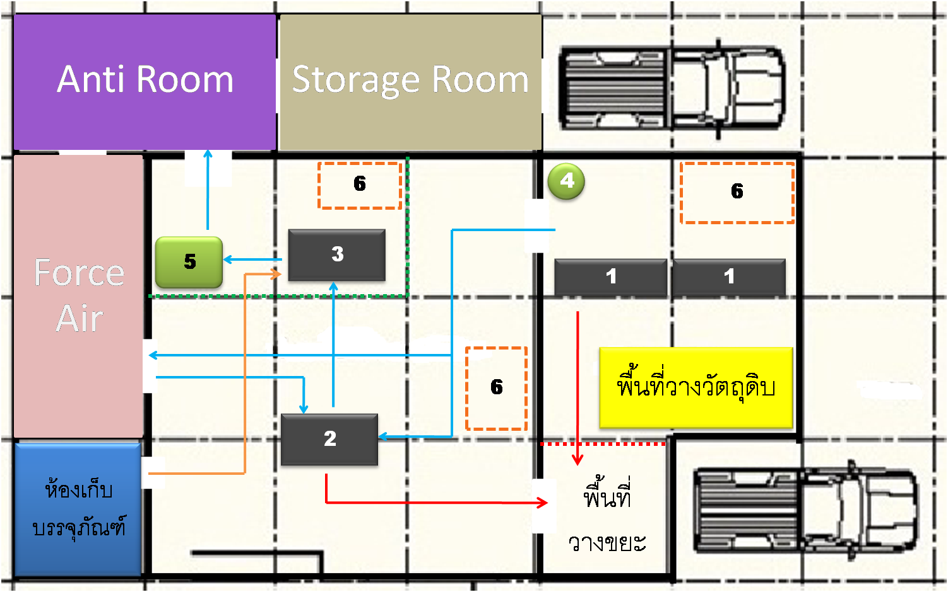
ผังการผลิต (ต่อ)
การแก้ปัญหาของผังการผลิตทำได้โดยแบ่งพื้นที่อย่างชัดเจน ซึ่งจะแบ่งเป็นโซนการตัดแต่งเบื้องต้น (ซึ่งอยู่บริเวณภายนอกโรงงาน) โซนการตัดแต่ง (ซึ่งอยู่ภายในโรงงาน) และโซนของการบรรจุภัณฑ์ ซึ่งในแต่ละโซนนั้นจะมีโต๊ะทำงานวางอยู่ แยกการทำงานแต่ละโซนออกจากกันเพื่อไม่ให้เกิดการปนเปื้อน มีการจัดวางพื้นที่วางตะกร้า เพื่อสะดวกในการใช้งาน ทางเดินของวัตถุดิบนั้น มีการแยกทางเข้าออกของวัตถุดิบและขยะอย่างชัดเจน ซึ่งตามเส้นสีฟ้าเป็นทางเดินของวัตถุดิบที่มีการเคลื่อนที่ไปในทางเดียวกันไม่เกิดการทับซ้อนที่อันตรายกับเส้นสีแดงที่เป็นทางออกของขยะ
เส้นสีฟ้าเป็นทางเดินของวัตถุดิบที่มีการเคลื่อนที่ไปในทางเดียวกันไม่เกิดการทับซ้อนที่อันตราย
เส้นสีแดงที่เป็นทางออกของขยะ

Slide 30
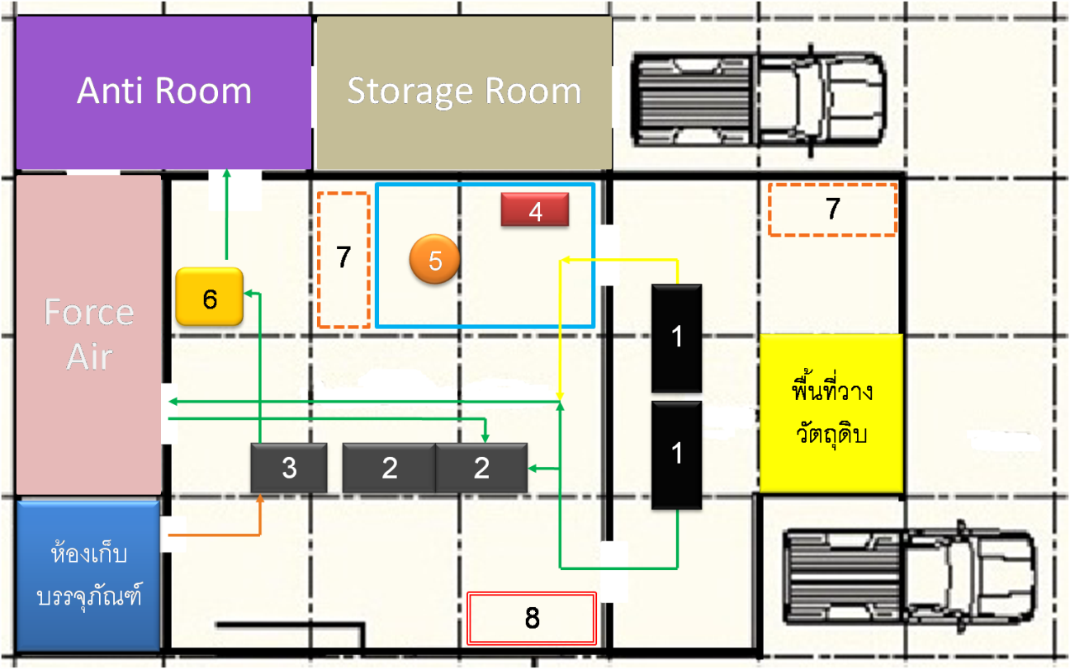
ผังการผลิต (ต่อ)
อีกทางเลือกหนึ่งคือ มีโซนของการตัดแต่งผักและบรรจุอยู่ในบริเวณที่มีการทำงานต่อเนื่องกัน และมีพื้นที่โซนเปืยกอยู่ภายในเส้นสีฟ้า ซึ่งจะมีการวางเครื่องทำน้ำแข็ง (หมายเลข 4) และเครื่องเหวี่ยงสะเด็ดน้ำ (หมายเลข 5) เอาไว้ใช้กับผลผลิตบางชนิดที่ต้องใช้ทั้งสองเครื่องนี้ ซึ่งการเคลื่อนที่ของวัตถุดิบที่มีการใช้น้ำแข็งนั้นจะเข้าประตูตามเส้นสีเหลือง แต่สำหรับวัตถุดิบที่ไม่ใช้น้ำแข็งนั้น จะมีการเคลื่อนที่เข้าอีกประตูหนึ่งตามเส้นสีเขียว ซึ่งโซนนี้จะเป็นกิจกรรมที่ใช้น้ำในกระบวนการอื่นได้อีกด้วย และมีทางออกของขยะทางประตูเส้นสีเขียวแต่เราจะกำหนดเวลาการนำขยะออกเพื่อไม่ให้ทับซ้อนกับการนำผลผลิตเข้าโรงงาน
1-โต๊ะตัดแต่ง
2-โต๊ะตัดแต่ง
3-โต๊ะบรรจุ
4-เครื่องทำน้ำแข็ง
5-เครื่องเหวี่ยงน้ำ
6-เครื่องชั่ง
7-พื้นที่วางตะกร้า
8-พื้นที่วางขยะ

Slide 31
สรุปผลการประเมินความพึงพอใจ
หัวข้อประเมิน | คะแนนเต็ม | คะแนนทีได้รับ
1. ความเหมาะสมของระยะเวลาในการดำเนินโครงการ | 5 | 4.10
2. การประสานงานในการเข้าร่วมโครงการ | 5 | 4.20
3. ความเหมาะสมและความพร้อมของสถานที่จัดโครงการ | 5 | 4.08
4. ความพร้อมของโสตทัศนูปกรณ์ | 5 | 4.02
5. ความเหมาะสม/เพียงพอของอาหาร/อาหารว่าง | 5 | 4.40
6. ความพร้อมของอาจารย์ผู้ให้ความรู้ | 5 | 4.00
7. การให้โอกาสถามข้อซักถามและการตอบคำถาม | 5 | 4.48
8. ท่านมีความรู้ก่อนเข้าร่วมโครงการระดับใด | 5 | 2.90
9. ประโยชน์และความรู้ที่ท่านได้รับหลังเข้าร่วมโครงการ | 5 | 4.32
10. ท่านอยากให้มีโครงการนี้ในปีถัดไปอีกหรือไม่ | 5 | 4.64

Slide 32
ข้อเสนอแนะของการประเมินความพึงพอใจ
  เป็นโครงการที่ดี น่าจัดให้มีอีก
  ได้ความรู้มาก ได้ประสบการณ์จริง และได้บรรยากาศของการทำงานจริง
  อยากให้มีโครงการดีๆ อย่างนี้อีก
  อยากให้มีต่อไปเพราะจะได้รู้ถึงปัญหาตอนจบไปทำงานจริง
  ควรมีการประสานงานเพื่อให้ความร่วมมือแก่นักศึกษาเป็นอย่างดีก่อน
  ควรมีระยะเวลาในการศึกษาสำรวจภาคสนามในสถานที่จริงให้มากกว่านี้

Slide 33
สรุปผลของงาน
จากการที่สาขาวิศวกรรมเกษตรและอาหารได้จัดให้มีการดำเนินกิจกรรมส่งเสริมการนำความรู้ด้านวิชาการมาประยุกต์ใช้เพื่อแก้ปัญหาในสถานประกอบการไปแล้วนั้น โครงการนี้ถูกจัดทำขึ้นเพื่อให้นักศึกษาได้เรียนรู้ผ่านระบบการทำงานจริงของสถานประกอบการ เพื่อให้นักศึกษาได้ประสบการณ์ในการทำงานเป็นทีม มีทักษะในการคิดวิเคราะห์โจทย์ปัญหา ได้ฝึกใช้จิตวิทยาและการหัดสร้างมนุษย์สัมพันธ์ที่ดีต่อเพื่อนร่วมงาน ผลการดำเนินงานสำเร็จลุล่วงไปได้อย่างเป็นที่น่าพอใจเกินความคาดหมายของผู้ดำเนินโครงการ และสามารถบูรณาการงานบริการวิชาการแก่สังคมกับการเรียนการสอนได้ (เกณฑ์มาตรฐานข้อที่ 2 ของตัวบ่งชี้ 5.1ระบบและกลไกการบริการวิชาการแก่สังคม) ซึ่งต้องมีการบูรณาการงานบริการวิชาการกับกระบวนการจัดการเรียนการสอนและการปฏิบัติงานประจำด้านอื่นๆ ของอาจารย์และบุคลากร เช่น การกำหนดให้นักศึกษานำความรู้ไปจัดทำเป็นโครงการหรือกิจกรรมที่เป็นประโยชน์ต่อชุมชน

Slide 34

ขอบคุณทุกท่านที่ให้ความสนใจ

